Slide 1

CASE TÉCNICO · CIÊNCIA DE DADOS
Previsão de produção de açúcar e confeitaria
Quando o modelo se paga — e quando o mais simples é a resposta certa
FRED IPG3113N · 548 observações mensais · 1972–2017 Apresentação para gestão direta · validação do racional

Slide 2
AGENDA
O caminho desta conversa
01
02
03
Contextualização
Alternativas
Desenvolvimento
A dor de quem planeja capacidade
O que foi considerado e o que ficou de fora
Da série ao modelo, com um bug no meio
04
05
06
Resultados
Arquitetura
Evoluções
Onde o modelo se paga — e onde não
Como isso vira produto em produção
Limitações, riscos e próximos passos
Há um ponto de virada no bloco 04. É onde a conclusão que eu tinha no meio do caminho foi derrubada por um teste — e é o que eu mais quero discutir com vocês.

Slide 3
01
Contextualização
Qual problema, qual dor, e o que muda se resolvermos

Slide 4
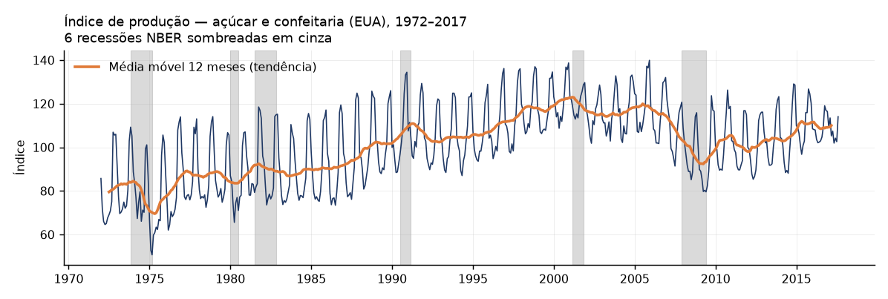
01 · O PROBLEMA ESCOLHIDO
Errar a previsão custa dos dois lados
Planejamento de capacidade e estoque (S&OP) em confeitaria: uma indústria com sazonalidade extrema e concentração de receita em poucos meses do ano.
Previsão alta demais
Capacidade ociosa, estoque parado, capital imobilizado num produto com validade.
A série completa, com recessões NBER sombreadas
Previsão baixa demais
Ruptura na temporada — perde-se a venda no momento em que ela existe.
O que agrava aqui
Set–dez concentram 79,2% dos ruídos. O erro no pico não se compensa depois (e veremos que as maiores surpresas também)

Slide 5
01 · COMO EU ENQUADREI O PROBLEMA
A pergunta não é “qual o melhor modelo”
Todo modelo vence alguma comparação. A pergunta que decide investimento é outra:
O ganho sobre o método simples se sustenta — e se repete quando eu mudo o período avaliado?
Baseline obrigatório, não opcional
— O piso é repetir o mesmo mês do ano anterior. Nenhum modelo justifica manutenção se não superar isso.
Diferença medida, não observada
— Menor erro na tabela não é modelo melhor. Diebold-Mariano decide se a diferença sobrevive ao acaso.
Reprodutibilidade antes de significância
— Um ganho que muda de sinal conforme o período avaliado não é um ganho pequeno. Não é um ganho.

Slide 6
01 · A BASE
O que a série mede — e o que não mede
IPG3113N — Federal Reserve, relatório G.17. Índice mensal de produção física, jan/1972 a ago/2017, 548 observações.
Decodificando o nome
Onde a série para na hierarquia NAICS
Pedaço | Significa
IP | Industrial Production — índice de produção industrial
3113 | Código NAICS: grupo “açúcar e produtos de confeitaria”
N | Not Seasonally Adjusted — sem ajuste sazonal
Código | Descrição | Nível
31-33 | Indústria de transformação | setor
311 | Fabricação de alimentos | subsetor
3113 | Açúcar e produtos de confeitaria | grupo — a série para aqui
31131 | Fabricação de açúcar | indústria
311313 | Açúcar de beterraba | indústria nacional
A série irmã IPG3113S é a mesma série com a sazonalidade removida pelo Fed.
Safra: este arquivo está em base 2012 = 100. O FRED hoje publica em 2017 = 100, revisado e estendido até 2026 — o passado é reescrito a cada revisão.
Por que o N é o alicerce do projeto. Se eu tivesse usado a série S, a sazonalidade já teria sido removida pelo Fed antes de eu começar: não existiria baseline sazonal e não haveria o que prever. O N preserva a sazonalidade — e é ela que este trabalho modela, mede e disputa contra o método simples.

Slide 7
02
Avaliação de alternativas
As três decisões que definiram tudo o que veio depois

Slide 8
02 · ALTERNATIVAS CONSIDERADAS
Decisão 1 — previsão direta, não recursiva
Abordagem | Como funciona | Por que não / por que sim
Recursiva | Treina 1 modelo de 1 passo e realimenta a própria previsão 12 vezes | Erro do passo 1 contamina o 2, que contamina o 3. Degradação composta e difícil de quantificar
Direta | Treina 1 modelo por horizonte. Nenhum consome previsão como entrada | Custa 12 modelos em vez de 1, mas cada previsão é honesta e o erro é medido direto
Estatística clássica (SARIMA, ETS) | Modelo paramétrico de série temporal | Forte candidata. Ficou de fora por escopo — está nos próximos passos, não descartada
A consequência que explica todos os resultados
Na previsão direta, para prever t+h só é legítimo usar defasagens k ≥ h. Usar o mês passado para prever 12 meses à frente seria assumir conhecer 11 meses do futuro. Essa regra está imposta em código — pedir uma defasagem ilegal levanta exceção.

Slide 9
02 · TRADE-OFFS
Decisões 2 e 3 — o que entra no modelo, e para quem
Decisão 2 · variáveis externas
Decisão 3 · um horizonte ou vários
Testadas: calendário e preço do açúcar
— Páscoa, feriados, dias úteis — calculados offline, sem depender de API
— Preços FRED No. 11 (mundial) e No. 16 (EUA)
Resultado: nenhuma entrou no modelo
— Remover as exógenas de calendário melhorou h=1 e h=3; a ablação está versionada e é reproduzível num comando
— O preço do açúcar cobre só 1992+ e, incluí-lo cortaria a janela máxima de avaliação de 273 para 44 meses
Avaliar h = 1, 3 e 12 — não só o de 12
— h=1 é ajuste operacional: programação da semana seguinte
— h=12 é o plano anual: capacidade, contrato de insumo, orçamento
São produtos diferentes, com donos diferentes
— A informação disponível muda com o horizonte, então nada obriga o mesmo vencedor
— Foi essa escolha que revelou que a resposta certa é diferente em cada um
O trade-off que assumi: menos tempo em busca de algoritmo, mais tempo em protocolo de validação. Uma escolha errada de modelo custa décimos de ponto; um protocolo errado custa a decisão inteira.

Slide 10
03
Desenvolvimento da solução
O que os dados disseram, o que eu construí, e o bug que quase passou

Slide 11
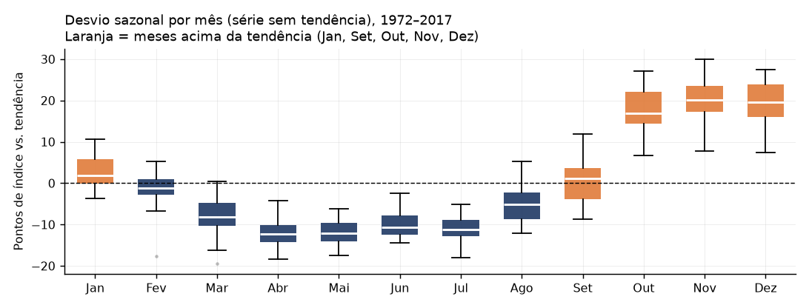
03 · EXPLORAÇÃO
A série é dominada por uma coisa só
89,3%
da variância (não tendencial) explicada pela sazonalidade
+20,0
pontos em nov (o pico do ano)
−12,2
pontos em abr (o vale do ano)
79,2%
das anomalias caem entre set e dez
Consequência: o baseline sazonal não é um espantalho. É um adversário forte.

Slide 12
03 · MODELOS (src/models/registry.py)
Os oito modelos — e por que cada um está na lista
Dois baselines, um linear, três de árvore, dois opcionais — todos no mesmo backtest, nas mesmas datas, com o mesmo embargo. A progressão vai do trivial ao não linear, e cada degrau precisa justificar o anterior.
Família | Modelo | Configuração | Por que está na lista
baseline | seasonal_naive | zero parâmetro | O piso do problema: prevê y[t−12], o mesmo mês do ano anterior. É contra ele que todo o resto é medido.
baseline | seasonal_naive_drift | damping=0,5 | O controle: “e se o naive fosse mais esperto?” — lag_12 + 0,5 × (lag_12 − lag_24), tendência recente amortecida.
linear | ridge_fourier | Scaler → Ridge(α=1,0) | Regularizado sobre Fourier: o único que extrapola tendência — ajuda em período calmo, machuca na quebra de regime. É o mecanismo exato da fragilidade dele.
árvore | random_forest | 250 árvores, prof. livre | Bagging sem boosting. Serve de contraste: mede quanto o boosting acrescenta sobre a média de árvores.
árvore | gradient_boosting | n=400 · lr 0,05 · prof 3 | Boosting clássico do sklearn. É o modelo do bloco 2 da auditoria — o que expôs o protocolo antigo.
árvore | hist_gradient_boosting | n=400 · lr 0,05 · prof 3 | Boosting por histograma — o mesmo algoritmo do LightGBM, nativo do sklearn e muito mais rápido.
opcional | xgboost · lightgbm | mesmos hiperparâmetros | Import tolerante: sem eles o pipeline roda. Mesma profundidade, taxa e semente dos boosters do sklearn — a comparação isola a implementação, não o ajuste.
max_depth=3 é deliberado: com ~500 linhas, árvore profunda decora — profundidade baixa é regularização. Nenhum hiperparâmetro foi ajustado: defaults ou escolhas justificadas, declarado como limitação. E a exposição foi medida: varrendo o α do Ridge de 0,01 a 1,0, o MAPE em h=12 varia 0,01 p.p. — platô. O viés vem da escolha de família, não do ajuste fino.

Slide 13
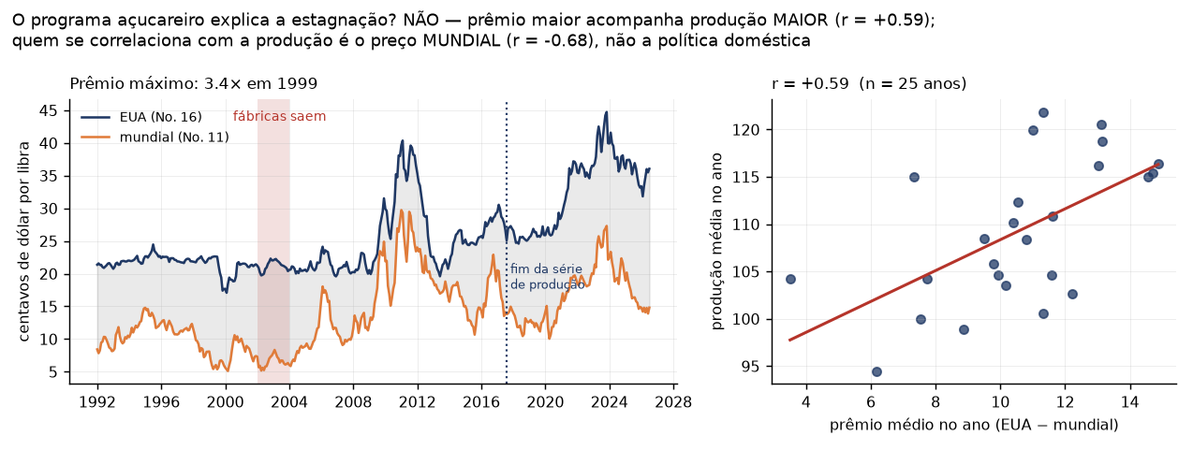
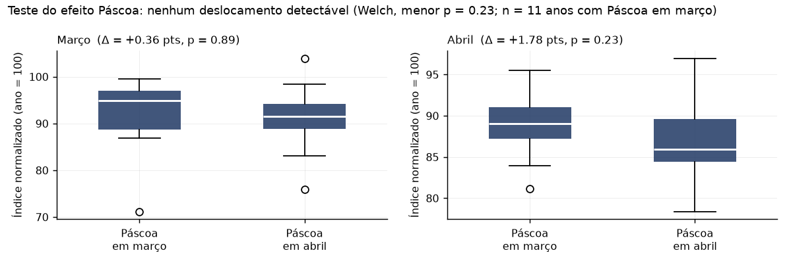
03 · O QUE NÃO ENTROU, E POR QUÊ
Duas hipóteses testadas — e não sustentadas pelos dados
Hipótese 1 · a Páscoa desloca a produção
Hipótese 2 · o programa açucareiro americano
A Páscoa varia 31 dias no calendário. Se ela puxa produção, meses vizinhos deveriam mudar junto.
Welch*: p = 0,76 · 0,89 · 0,23. Regressão contra o dia exato: R² = 0,002 · 0,001 · 0,0007
— E o fato que fecha: abril é o vale do ano, e a Páscoa cai em abril em 35 dos 46 anos
*Se a Páscoa não tivesse efeito nenhum, qual a chance de eu ver uma diferença deste tamanho só por sorteio dos anos?
O açúcar doméstico caro teria empurrado a fabricação de doce para fora do país.
Prêmio EUA vs produção: r = +0,59 — o oposto do previsto
— Quem correlaciona é o preço mundial (r = −0,68): choque de custo global, não política doméstica
Por que mostrar resultado negativo para a gestão: cada hipótese não sustentada pelos dados é uma variável que não vai para produção, um pipeline que não precisa ser mantido e um custo que não será pago. Descartar com evidência é entrega, não ausência dela.

Slide 14
03 · A DECISÃO DE MAIOR IMPACTO
Por que 12 meses é um problema diferente de 1 mês
A regra da defasagem legal tem uma consequência mecânica: quanto mais longe o horizonte, menos informação sobra.
Horizonte | Colunas | Defasagens legais | O que o modelo enxerga
h = 1 · operacional | 19 | 1, 2, 3, 6, 12, 13, 24 | O mês que acabou de fechar. Há sinal recente para explorar
h = 3 | 17 | 3, 6, 12, 13, 24 | Perde o nível recente, mantém o trimestre
h = 12 · S&OP | 15 | 12, 13, 24 | Só o eco sazonal — que correlaciona 0,93 entre si e é o mesmo sinal que o baseline já usa
Guarde esta linha: em 12 meses, o modelo e o método simples estão olhando para a mesma informação. É por isso que a vantagem colapsa — não é limitação do algoritmo, é limitação do que existe para saber.

Slide 15
03 · O ACHADO DE ENGENHARIA
O bug que inflava o resultado — e a auditoria que o pegou
Uma versão anterior reportava 3,36% de erro em h=12 (mas para o gradiente boost). O número era falso: o backtest treinava com meses que, no momento da previsão, ainda não tinham acontecido.
TRADUÇÃO PARA GESTÃO
O modelo estava “colando na prova”: durante o teste ele enxergava meses que, na vida real, ainda não teriam acontecido. O resultado parecia ótimo e teria decepcionado em produção.
Configuração | MAPE | Leitura
A · protocolo antigo (com vazamento) | 3,36% | otimista
B · embargo correto | 6,13% | honesto
C · controle: −11 linhas aleatórias | 3,18% | quase não muda
D · controle: −11 linhas mais antigas | 3,33% | quase não muda
O que ficou no repositório
— A correção está em código, não em disciplina do analista
— Testes de regressão travam o comportamento
— Um script de auditoria reproduz as 4 verificações do zero e imprime PASSOU/FALHOU — ninguém precisa confiar na documentação
Os controles C e D removem a mesma quantidade de linhas, de posições diferentes. Se o ganho fosse por volume de dados, doeriam igual. Doem 0,1 ponto. A causa é a recência — demonstrado, não argumentado.

Slide 16
04
Resultados
Onde o modelo se paga, onde não se paga, e o teste que mudou a resposta

Slide 17
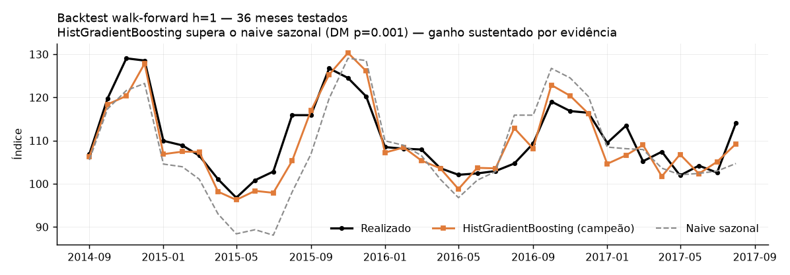
04 · MÉTRICAS TÉCNICAS
Oito modelos, três horizontes, um protocolo
Horizonte | Campeão | MAPE | MASE | vs. naive | q (corrigido) | Veredito
h = 1 | HistGradientBoosting | 2,84% | 0,617 | +42,0% | 0,011 | ganho real
h = 3 | HistGradientBoosting | 4,20% | 0,922 | +13,4% | 0,526 | não significativo
h = 12 | Ridge + Fourier | 4,39% | 0,954 | +10,3% | 0,526 | Não significativo
baseline | Naive sazonal | 4,92% | 1,064 | — | — | o piso a superar
Como ler a coluna q
— Foram 21 comparações nesta rodada. A 5%, cerca de uma passaria por puro acaso.
— Benjamini-Hochberg corrige isso. Só 6 sobrevivem — e todas em h=1.
MASE abaixo de 1 = melhor que repetir o ano anterior
h=1 · realizado vs. previsto na janela de teste

Slide 18
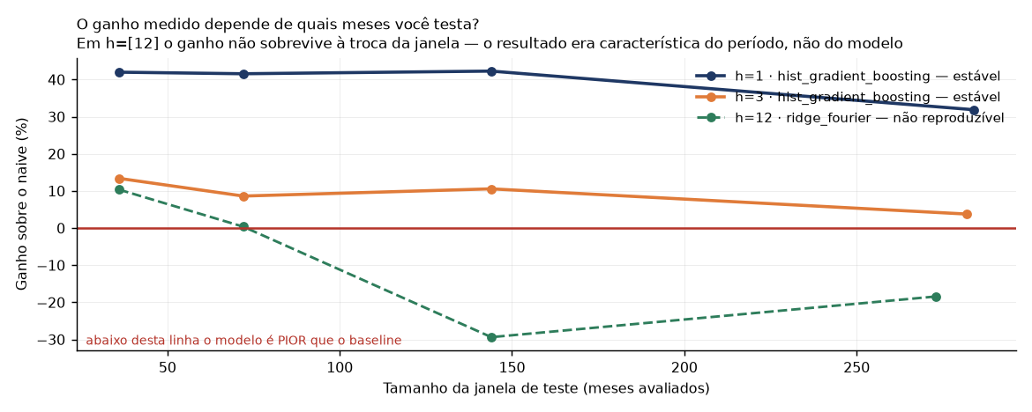
04 · O PONTO DE VIRADA
O teste que derrubou a minha própria conclusão
Uma janela de teste responde “quanto o modelo ganhou naqueles meses”. Não responde “o modelo ganha”. Repeti a medição em quatro janelas, de 3 a 23 anos.
Janela de teste | Período | h = 1 | h = 12
36 meses | 2014/09 a 2017/08 | +42,0% | +10,3%
72 meses | 2011/09 a 2017/08 | +41,6% | +0,4%
144 meses | 2005/09 a 2017/08 | +42,3% | −29,4%
~280 meses | 1994 a 2017/08 | +31,9% | −18,4%
Em h=1 a vantagem se mantém entre +32% e +42% ao longo de 23 anos. Em h=12 ela troca de sinal: +10% numa janela, −29% em outra. Um modelo cuja vantagem muda de sinal conforme o período não é indeciso — o ganho dele não é reproduzível.

Slide 19
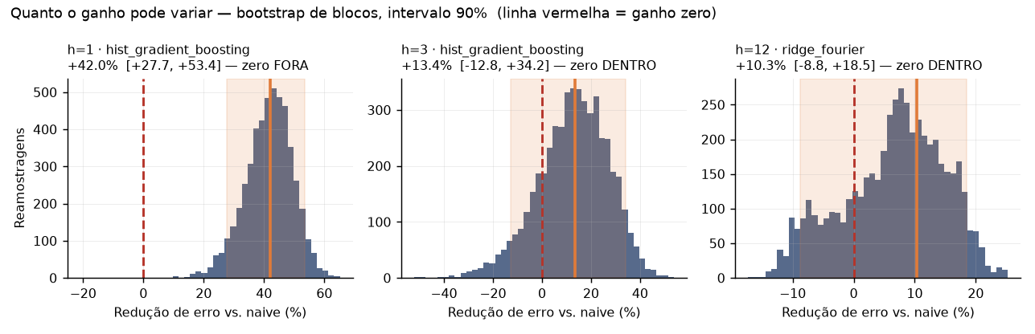
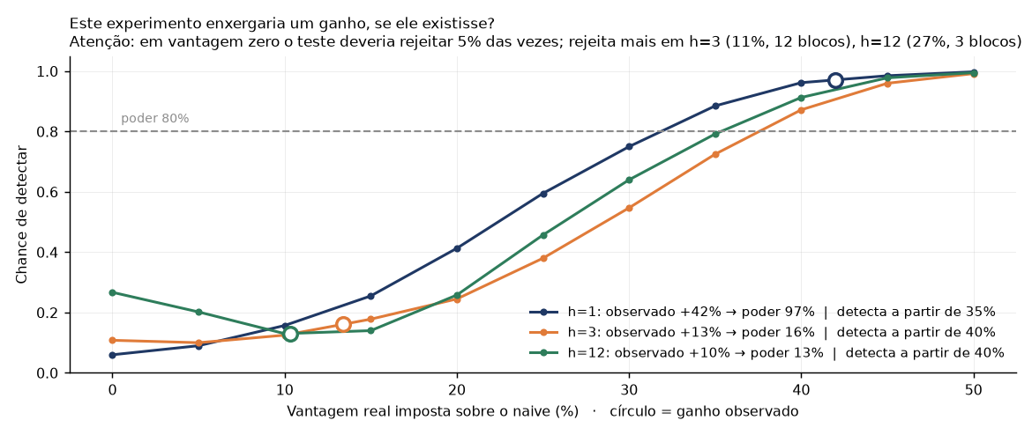
04 · HONESTIDADE SOBRE O QUE SABEMOS
“Empate” descreve os modelos ou o experimento?
Não rejeitar a hipótese nula não prova equivalência. Antes de dizer “os modelos são iguais”, é preciso saber se o experimento conseguiria enxergar uma diferença.
Em h=12 o intervalo do ganho vai de −8,8% a +18,5% — o zero está dentro. E esta amostra só detectaria vantagens acima de 40%. A observada foi +10,3%: “empate” aqui descreve o experimento, não os modelos.

Slide 20
04 · MÉTRICAS DE NEGÓCIO
O que isso significa em decisão de negócio
São dois produtos, não um — com donos, cadências e custos diferentes.
Ajuste operacional · h = 1
Plano anual (S&OP) · h = 12
Recomendação: usar modelo
— Erro cai de 4,92% para 2,84% — +42% de redução
— Em unidade do índice: 5,5 → 3,2 pontos de erro médio
— Ganho reproduzível em 23 anos de teste
Uso: programação de produção de curto prazo
Recomendação: usar o naive sazonal
— Barato, explicável, sem custo de manutenção
— O modelo que competiria não sustenta a própria vantagem
— Manter modelo aqui é custo sem retorno demonstrado
Uso: capacidade, contrato de insumo, orçamento
O que ainda precisa do time de S&OP: converter ponto de índice em unidade física e em custo. Eu não estimei valor financeiro porque o índice do FRED é adimensional — inventar um número em reais aqui seria precisão falsa. Com o custo real de ruptura e de estoque, essa conta fecha em uma reunião.

Slide 21
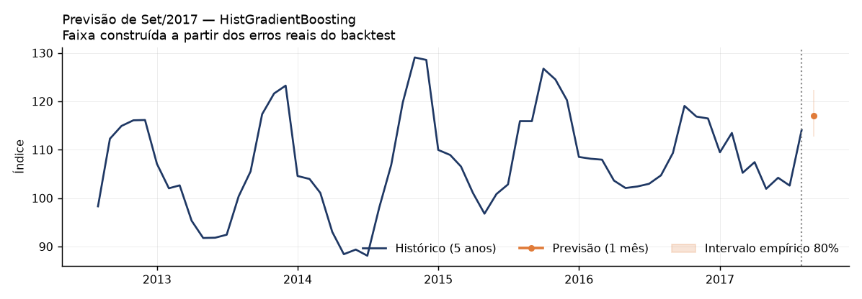
04 · O PRODUTO
O que o S&OP recebe, na prática
Uma tabela, não um notebook
Horizonte | Modelo entregue | Recomendada
1 mês | HistGradientBoosting | sim
1 mês | Naive sazonal | não
3 meses | HistGradientBoosting | não
3 meses | Naive sazonal | sim
12 meses | Ridge + Fourier | não
12 meses | Naive sazonal | sim
A faixa não é teórica: vem dos erros reais do backtest
A camada de consumo entrega as duas previsões e marca qual seguir. Sem essa coluna, o painel mostraria o modelo reprovado em h=3 e h=12 enquanto o relatório recomenda o naive — a recomendação ficaria fora da entrega.
Previsão sem faixa de incerteza é um número; com faixa, é uma decisão de quanto arriscar.

Slide 22
05
Arquitetura para produção
Como isso deixa de ser um repositório e vira um produto de dados

Slide 23
05 · O REPOSITÓRIO — PARTE 1
src/ — cada garantia mora num módulo
A biblioteca entre o CSV bruto e o relatório — sete módulos, lidos na ordem em que o dado passa.
Módulo | O que faz | A garantia que carrega
data/loader.py | ingestão com contrato de dados | recusa coluna faltando, buraco na grade e valor fora da faixa
data/calendar_features.py | Páscoa, feriados e dias úteis | calculados, não baixados — zero dependência de rede
features/build_features.py | matriz supervisionada por horizonte | k ≥ h imposto em código: defasagem ilegal levanta exceção
models/registry.py | 8 modelos, interface sklearn única | boosters opcionais: sem eles, o pipeline roda do mesmo jeito
evaluation/backtest.py | walk-forward com embargo | treino usa só alvos observáveis na origem da previsão
evaluation/metrics · uncertainty | DM + BH · bootstrap + poder | separa “menor erro na tabela” de “modelo melhor”
config.py · artifacts.py | YAML tipado · escrita de JSON | parâmetros num lugar só; proveniência gravada no artefato
Nenhum módulo de src/ escreve em disco ou imprime na tela — recebem dados, devolvem dados. Orquestrar é papel dos scripts, e é isso que deixa cada garantia testável em isolamento: 81 testes travam os comportamentos desta tabela.

Slide 24
05 · O REPOSITÓRIO — PARTE 2
scripts/ — onze etapas, na ordem do dado
GATE DE QUALIDADE
1 · lint
2 · test
ruff em src, scripts e tests — antes de qualquer dado
81 testes: contrato, vazamento, embargo, config
DADO E AUDITORIA
3 · refined
4 · audit
5 · eda NE
contrato aplicado — tudo a jusante lê daqui
as 4 verificações do zero: PASSOU / FALHOU
9 figuras + eda.json — texto derivado do dado
EVIDÊNCIA ESTATÍSTICA
6 · benchmark*
7 · forecast
8 · uncertainty
9 · sensitivity
8 modelos × 3 horizontes, DM + BH
campeão por horizonte + explicação
intervalo do ganho + poder do teste
4 janelas — a etapa que reprovou h=12
ENTREGA
10 · gold
11 · results
a tabela que o S&OP lê, com a coluna “recomendada”
RESULTS.md + bloco do README — nenhum número à mão
run_all.py executa a sequência em qualquer sistema e para no primeiro erro: um relatório parcial com cara de completo é pior que nenhum relatório.
* O projeto não persiste modelo treinado atualmente (em produção isso mudaria: MLFLOW registraria e versionaria modelo)

Slide 25
APÊNDICE · A STACK
A stack é deliberadamente pequena
NÚCLEO
pandas
numpy
scikit-learn
scipy
o embargo é um DateOffset; features são shift e rolling
bootstrap semeado, quantis, monotonia do BH
só o núcleo: base, ensemble, linear — 5 imports
Welch, regressão e o t.cdf do DM — 4 funções
INFRA DE DADO E FIGURA
matplotlib
pyarrow
PyYAML
24 figuras em backend Agg — roda em servidor, sem tela
o motor do Parquet — nunca importado direto no código
uma linha: safe_load — load executaria código do arquivo
OPCIONAIS — o pipeline roda sem eles
xgboost · lightgbm
shap
import tolerante: comparam implementações de boosting; ausentes, o registry só não os inclui
TreeSHAP quando o campeão é árvore; ausente, cai para a importância nativa e o pipeline segue
QUALIDADE
pytest
ruff
81 testes: contrato de dados, vazamento, embargo, config
lint e ordem de imports — regras versionadas no pyproject.toml
O que falta na lista é o argumento: nenhum cross_val_score ou GridSearchCV — a CV pronta embaralha e não conhece origem de previsão; o backtest próprio (260 linhas) é controle sobre o ponto onde o bug morava.

Slide 26
05 · IMPLANTAÇÃO
Arquitetura de referência em Azure
INGESTÃO
FRED API
Data Factory
coleta mensal agendada
orquestração da carga
ARMAZENAMENTO · ADLS Gen2 + Delta Lake
raw
refined
gold
imutável, como veio
contrato aplicado
pronto para consumo
PROCESSAMENTO · Databricks
Jobs
MLflow
Unity Catalog
pipeline em 11 etapas
tracking + registry
linhagem e acesso
CONSUMO
Power BI
API / export
painel de S&OP
integração com ERP
O repositório já implementa raw → refined → gold em Parquet. Uma tabela Delta é Parquet com um log de transações por cima: a migração não muda o formato dos dados, só o que existe em volta deles.

Slide 27
05 · COMO ISSO SE SUSTENTA
Escalabilidade, observabilidade e manutenção
Escalabilidade
Observabilidade
Manutenção
O pipeline é paramétrico: outra série é outro YAML, não outro código
Um SKU vira uma linha da configuração; N SKUs viram N execuções paralelas do mesmo job
Parquet colunar lê só as colunas pedidas — o custo cresce com o que se usa, não com o que se guarda
O que monitorar não é acurácia — é erro por horizonte comparado ao naive, mês a mês
Alerta quando o modelo perde do baseline por N meses seguidos: é o gatilho de re-eleição do campeão
Contrato de dados na entrada falha alto e para o job, em vez de propagar dado ruim até o painel
81 testes e a auditoria viram gate de merge no CI
Relatório gerado dos artefatos: nenhum número digitado à mão envelhece em silêncio
Proveniência gravada em cada rodada — versões, hash do dado, commit
A recomendação de engenharia que sai deste case: avaliação em múltiplas janelas deve ser etapa padrão da esteira, não exceção. Foi ela que impediu uma decisão errada aqui.

Slide 28
06
Evoluções futuras
O que eu sei que não sei, e o que faria a seguir

Slide 29
06 · O QUE AINDA NÃO ESTÁ RESOLVIDO
Limitações declaradas e riscos
Limitações da solução atual
Riscos identificados
Poder estatístico em h=12
— A base só detectaria vantagens acima de 40%. Diferenças menores ficam indistinguíveis de acaso
Dado agregado e antigo
— NAICS 3113 junta refino de açúcar com confeitaria — duas sazonalidades num índice só
— A série pública termina em 2017; a atualização é trivial, mas os números seriam outros
Explicabilidade com preditores colineares
— lag_12 e lag_24 correlacionam 0,93; qualquer atribuição reparte crédito entre variáveis quase intercambiáveis
Quebra de regime
— O modelo linear de h=12 extrapola tendência: ajuda em período calmo, machuca ao atravessar quebra
Viés sistemático no pico
— Todos os modelos subestimam. No quarto trimestre isso é risco de ruptura, e exige margem explícita no plano
Falsa segurança de janela única
— O risco que este trabalho materializou: um ganho medido uma vez parece sólido até ser medido de novo

Slide 30
06 · ROADMAP
Próximos passos, em ordem de retorno
1
Ampliar a janela de avaliação como padrão
curto
Já implementado neste repositório. Levar para a esteira: nenhum modelo vai a produção com uma janela de teste só.
2
Modelos clássicos de série temporal + Tunning de modelos
curto
SARIMA e ETS como concorrentes no mesmo protocolo. Em h=12, onde só resta o eco sazonal, um modelo paramétrico pode ir melhor que árvore, e realizar o fine tunning dos modelos existentes
3
Dado desagregado por subsetor
médio
Testar a hipótese de composição com emprego por NAICS de 5 dígitos. Se confirmada, modelar as duas sazonalidades separadamente.
4
Migração para Delta e MLflow
médio
Versionamento de tabela, leitura consistente e registro de rodadas. As camadas já existem em Parquet — é o passo natural.
5
Previsão probabilística
longo
Entregar quantis em vez de ponto. O S&OP decide com margem: um intervalo é mais útil que um número.

Slide 31
EM UMA FRASE
O trabalho não foi encontrar o melhor modelo. Foi descobrir onde ele se paga — e ter a evidência para dizer onde não se paga.
+42% de redução de erro
no ajuste operacional, reproduzível em 23 anos
Naive sazonal no plano anual
custo zero de manutenção, recomendação sustentada por evidência
Um bug corrigido e travado
com auditoria que qualquer pessoa reproduz do zero
Repositório, relatório gerado e auditoria disponíveis para a discussão técnica.

Slide 32
ENCERRAMENTO · O SETOR E A SAÍDA DA NESTLÉ EM 2018
Procurei o eco de 2018 na série — e não encontrei
A hipótese natural: deterioração progressiva do setor antecedendo a venda da confeitaria americana à Ferrero. Testei as duas formas que ela poderia tomar — nível caindo e sazonalidade se degradando. Nenhuma se sustenta.
1 · O nível não caiu
3 · E a compressão reverteu — não aponta para 2018
Período | Nível médio do índice
1972–1985 | 85,1
1986–1999 | 105,5
2000–2016 | 109,3
Amplitude sazonal em janelas móveis de 8 anos (pontos de índice)
1972–1979
37,1
1984–1991
39,5
← o auge
1991–1998
34
1996–2003
27,4
A queda de −11% compara o pico de 2000 com 2016 — é recorte, não tendência. Em médias de período, os anos 2000 produziram mais que os anos 90.
1999–2006
24,6
← o fundo
2004–2011
30,3
2 · O que mudou foi o perfil — nos anos 90
2009–2016
29
← recuperada e estável
Pico (out–dez) perdeu 7,2 pontos · vale quase não mudou (+1,6) · setembro saiu de negativo para positivo. A produção se distribuiu — deixou de ser indústria de temporada concentrada.
Fundo em 1999–2006; os últimos anos da série estão 18% acima dele. Nos dez anos que antecedem a saída, a sazonalidade estava estável e levemente crescente.
A resposta que os dados sustentam: a decisão de uma empresa não aparece num índice setorial, e não vou construir narrativa que o dado não sustenta. É o quinto resultado negativo documentado do trabalho — com a Páscoa, o programa açucareiro, as exógenas de calendário e o ganho de h=12.

Slide 33
Obrigado!
Agora é foco nos nossos novos desafios ☺

Slide 34
BACKUP · CAMADAS DE DADOS (RAW → REFINED → GOLD)
O que muda em cada fronteira de camada
Cada fronteira remove uma forma de ambiguidade: a primeira tira a adivinhação; a segunda tira o jargão.
raw → refined · três CSVs viram uma tabela
refined → gold · muda o vocabulário, não o tipo
Mudança | Antes | Depois
Nomes | IPG3113N, PSUGAISAUSDM | producao, acucar_mundial
Data | str — texto | datetime64 — tipo real
Fontes | 3 arquivos | 1 tabela, unida pela data
Calendário | não existia | 9 colunas calculadas
Contrato | nenhum | grade mensal, faixa, duplicatas
refined producao, easter_lead_1, is_holiday_peak_season gold mes_previsto, ganho_reproduzivel, recomendada
Ninguém precisa saber o que é uma defasagem legal para ler a gold. As três tabelas:
Tabela | Linhas | O que entrega
previsoes | 32 | Duas por mês — modelo e baseline; “recomendada” marca qual seguir; intervalo já somado, não desvio a aplicar
desempenho_modelos | 24 | Uma por modelo × horizonte, com as métricas e os p/q contra o naive
estabilidade_por_janela | 12 | “ganho_reproduzivel” é bool: o veredito virou campo, não texto para interpretar
Tipos gravados no arquivo. No CSV a data é texto e cada leitura reinterpreta — errando em silêncio quando o formato muda. No Parquet o tipo vai junto. Calendário calculado, não importado. Páscoa, dias úteis e janelas de festa nascem na construção, sem rede. Nulos são informação, não falha. As colunas de açúcar têm 240 nulos: a fonte começa em 1992. O Parquet preserva essa verdade; o CSV a transformaria em célula vazia ambígua.
A regra das fronteiras: refined fala a língua da modelagem; gold fala a língua da decisão. O Power BI da arquitetura lê exatamente essas três tabelas — quem consome decide sem atravessar o jargão, e o veredito estatístico chega como campo, não como parágrafo.

Slide 35
BACKUP · AUDITORIA (scripts/audit.py)
Quatro provas, não quatro testes
Auditoria não é teste. O pytest valida unidades com dado sintético em 9 segundos e serve de gate. O audit.py reproduz as afirmações do relatório com o dado real, em ~2 minutos — existe para que ninguém precise acreditar na documentação.
Bloco 1 · Proveniência das features
Bloco 2 · Efeito do embargo
Prova: nenhuma coluna depende de defasagem menor que o horizonte. Por perturbação: soma 1000 a y[t−k], remonta a matriz inteira e observa quais colunas da linha t mudam. Descobre a dependência do código executado — não a que a documentação afirma.
Prova: o protocolo antigo inflava o resultado, e a causa é a recência, não o volume. Quatro configurações, duas de controle. Os controles removem as mesmas 11 linhas, de outras posições: custam 0,03 ponto. As 11 recentes custam 2,77. É a diferença entre argumentar e demonstrar.
h=1: 19 colunas · h=3: 17 · h=12: 15 — nenhuma violação
A 3,357% · B 6,126% · C 3,181% · D 3,330%
Bloco 3 · Forecast não recursivo
Bloco 4 · Comportamento do MAPE
Prova: os 12 meses futuros não consomem nenhuma previsão como entrada. Três verificações encadeadas: o futuro está vazio (y todo NaN), a matriz futura está completa mesmo assim, e cada lag_12 bate com a observação real de 12 meses antes. As três verdadeiras ⇒ recursão impossível.
Prova: o MAPE subpesa o erro no pico — exatamente onde o S&OP sofre. Aritmética, não teste binário: o mesmo erro absoluto vale menos por cento onde o índice é alto. Conclusão operacional: MASE para decidir, MAPE para comunicar — sempre ao lado do naive.
y futuro NaN: True · features completas: True · lag_12 == observado: True
erro de 5 pts = 5,59% no vale · 4,17% no pico (níveis 89,4 vs 119,9)
Se um bloco falhar, uma afirmação do relatório deixou de ser verdadeira. Última execução: 4/4 PASSOU em ~2 minutos — e `make audit` reproduz tudo na máquina de quem duvidar.

Slide 36
BACKUP · PIPELINE (scripts/run_all.py)
O pipeline em 11 etapas
make all · ~11 minutos de ponta a ponta · para no primeiro erro · o barato falha antes do caro · o que roda, quanto custa, o que produz
Etapa | Tempo | O que faz | Produz
1 · lint | 0,3 s | Analisa o texto dos 19 arquivos — imports, sintaxe, armadilhas. Não executa nada. | gate; falha interrompe tudo
2 · test | 9 s | 81 testes com dado sintético: defasagem ilegal levanta, embargo remove h−1 linhas, DM não acusa modelos idênticos. | gate de garantias
3 · refined | 3 s | Primeira leitura do dado: contrato aplicado, 9 colunas de calendário calculadas, preços de açúcar unidos. | producao_mensal.parquet · 548×16
4 · audit | 2,3 min | Reproduz as 4 afirmações do relatório com o dado real — perturbação de features e os 4 protocolos do embargo. | PASSOU/FALHOU — sem artefato
5 · eda | 7 s | Decomposição, testes de Páscoa (Welch + regressão) e do açúcar, contagem de anomalias; títulos derivados da rodada. | figuras 01–09 · eda.json
6 · benchmark | 3,5 min | 8 modelos × 3 horizontes × 36 pontos = 864 treinos; 21 Diebold-Mariano corrigidos por Benjamini-Hochberg. | benchmark.csv — informa, não decide
7 · forecast | 30 s | Campeão do YAML + baseline: explicação (SHAP ou coeficiente), previsão futura e proveniência (hash do dado, commit). | figuras 10–13 · metrics.json
8 · uncertainty | 25 s | Bootstrap de blocos (5.000 reamostragens) e efeito mínimo detectável (600 simulações por tamanho de efeito). | figuras 14–15 · uncertainty.json
9 · sensitivity | 4 min | 4 janelas × 3 horizontes × 2 modelos → veredito de estabilidade. É aqui que h=12 é reprovado. | figura 16 · sensitivity.json
10 · gold | 3 s | Lê metrics, benchmark e sensitivity e traduz para vocabulário de negócio. | 3 Parquet (previsões, desempenho, estabilidade)
11 · results | 3 s | Monta o relatório a partir dos artefatos — nenhum número digitado à mão. | RESULTS.md + bloco no README
O fio: CSV → contrato → refined → matriz (X,y) por horizonte → backtest com embargo → métricas → vereditos → gold + relatório. E o detalhe estrutural: todo script começa com CFG = PipelineConfig.load(args.config) — trocar de base é trocar de arquivo de configuração, não de código.

Slide 37
COMO LER OS RESULTADOS
Da série ao veredito — como cada ganho foi julgado
SÉRIE HISTÓRICA · 548 meses, 1972–2017
BACKTEST WALK-FORWARD · 36 meses de teste · embargo · modelo clonado a cada mês
8 CANDIDATOS — do naive com drift ao boosting
BASELINE — repetir o mesmo mês do ano anterior
erros pareados, nas mesmas datas → MAE · MAPE · MASE → GANHO SOBRE O BASELINE
É SIGNIFICATIVO?
Diebold-Mariano · correção BH (21 testes)
É REPRODUZÍVEL?
o ganho sobrevive a 4 janelas de teste
A AMOSTRA ENXERGARIA?
bootstrap de blocos · curva de poder
DECISÃO POR HORIZONTE — modelo onde o ganho é real, baseline onde não é · aqui: modelo em h=1 · naive em h=3 e h=12
O funil não termina em “melhor algoritmo”: termina numa decisão de investimento por horizonte — e as três perguntas do meio são, na ordem, os três próximos slides.

Slide 38
APÊNDICE · INCERTEZA E PODER
Do ganho observado ao veredito — seis perguntas
1 · O QUE FOI OBSERVADO? ganho sobre o naive — h=1 +42,0% · h=3 +13,4% · h=12 +10,3%
2 · QUAL A INCERTEZA EM TORNO DELE? bootstrap de blocos — 5.000 reamostragens · blocos do tamanho do horizonte · intervalo 90%
h=1: [+27,7%; +53,4%] — zero fora · h=3: [−12,8%; +34,2%] e h=12: [−8,8%; +18,5%] — zero dentro
3 · E SE FOR SÓ POUCO DADO? imponho vantagens conhecidas sobre os erros reais e conto as detecções — 600 simulações por tamanho
4 · A PARTIR DE QUE TAMANHO DETECTO? MDE a 80% de poder: 35% em h=1 · 40% em h=3 e h=12 — no observado de h=12, 13% de chance
5 · O VEREDITO — três leituras possíveis
ZERO FORA DO INTERVALO
ganho sustentado — o caso de h=1: [+27,7%; +53,4%]
ZERO DENTRO · GANHO < MDE
inconclusivo por amostra — h=3 e h=12: “empate” descreve o experimento
ZERO DENTRO · GANHO ≥ MDE
sem ganho: a base detectaria e não detectou — não ocorreu aqui
6 · O GANHO SOBREVIVE À TROCA DO PERÍODO? 4 janelas — h=1 mantém +32% a +42% · h=12 vai de +10% a −29% — troca de sinal
Duas perguntas que o p-valor não responde — de que tamanho é o ganho, e o teste o enxergaria se ele existisse. A troca de janela fecha a conta sem depender de poder: se o sinal troca, trocou.

